Slide 1
Sidste samf-modul ☺
Mandag d. 18/5
Coc medbringer is
Ønsker?

Slide 2

Skriftlighedsforløb
Modul 4: Sammenlign

Slide 3
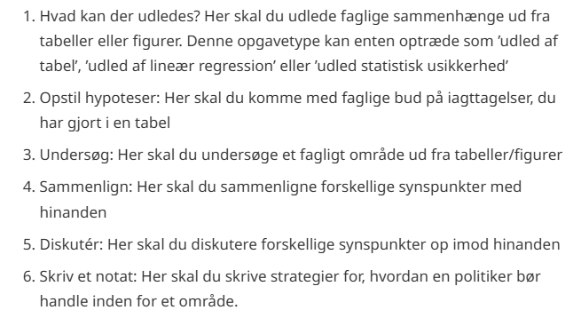
Seks opgavetyper - skriftlig samfundsfag

Slide 4
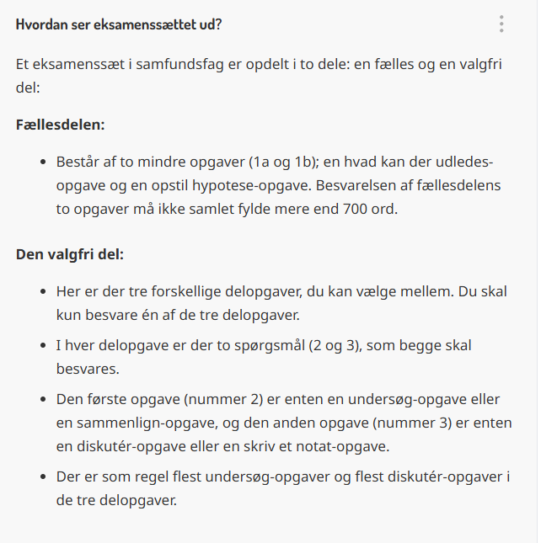

Slide 5
Sammenlign
I debatter i aviser eller på tv, kan debattørerne have samme eller modstridende opfattelser – dvs. forskellige politiske ideologier, menneskesyn, samfundssyn eller teoretiske udgangspunkter.
Når man sammenligner parternes opfattelser kan man:
  Se på, hvad de har til fælles, og hvor de adskiller sig fra hinanden - forstå, hvilke samfundssyn der ligger bag deres opfattelser.
I en sammenligningsopgave får du præsenteret tre bilag, hvis synspunkter du skal sammenligne.
  Det betyder, at du skal finde forskelle og ligheder mellem bilagene.
Når du skal sammenligne bilagene, gøres det ud fra nogle parametre (emner) → givet i problemformuleringen
Du kan komme ud for, at der gives to-tre parametre, eller et enkelt.
  Hvis du kun bliver bedt om at sammenligne bilagene ud fra ét parameter, så kan du selv opstille to-tre ’under-parametre’ inden for det overordnede emne.

Slide 6
1. Læs opgaveformuleringen og bilagsmaterialet grundigt for at se følgende:
Hvad bliver du konkret bedt om at sammenligne? Hvilke parametre opstilles der i opgaveformuleringen?
Hvis der kun opstilles ét parameter, hvilke kan du så selv uddybe med?
Hvem udtaler sig i bilagene? Har de tydelige politiske/holdningsmæssige tilhørssteder?
Hvilken viden bliver du bedt om at anvende i opgaveformuleringen?

Slide 7
2. Skriv rammesætning
En rammesætning er ikke et krav, men du kan med fordel starte din besvarelse med helt kort at opridse, hvorfor den sammenligning, du skal lave, er relevant og interessant.
Her kan du trække på de dele af pensum, som handler om det emne, du skal undersøge
Det kan ligeledes være relevant at indkredse og forklare centrale begreber i opgaveformuleringen

Slide 8
3. Selve sammenligningen
Her skal du tage udgangspunkt i relevante parametre
Ta’ fag på ét parameter ad gangen og se, hvordan hvert bilag forholder sig til det; hvor er der forskelle og ligheder mellem bilagene
Udled herefter, hvilke grundlæggende overbevisninger der ligger bag bilagenes opfattelser/synspunkter.
Forklar, hvorfor bilagene udtrykker enighed eller uenighed. Fx:
  ØKONOMI: Keynesianisme eller monetarisme
  SOCIOLOGI: Struktur- eller aktørperspektiver
  INTERNATIONAL POLITIK: Realisme eller idealisme
  POLITIK: Ideologier

Slide 9
4. Sammenfatning
Her skal du helt kort opsummere forskelle og ligheder i holdningerne, samt de bagvedliggende grundlæggende årsager til disse, som de kommer til udtryk i bilagene – husk stadig at lade parametrene styre strukturen.

Slide 10
Typiske fejl
at du ikke får struktureret efter parametre (emner)
at du kommer til at redegøre for holdningerne i bilagene ét efter ét
at du ikke påviser forskelle og ligheder mellem bilagene
at du ikke anvender den viden, du bliver bedt om; altså at du ikke får inddraget samfundsfaglige begreber/viden/teori i din behandling af bilagene.

Slide 11
Tjekliste
Du har lavet en rammesætning for opgaven
Du tager udgangspunkt i to-tre parametre (emner), som du strukturerer din sammenligning ud fra
Du har tydeliggjort forskelle og ligheder mellem bilagene
Du har overvejet, hvilke grundlæggende synspunkter (keynesianisme/monetarisme, struktur/aktør, realisme/liberalisme, ideologier mv.) der ligger bag de opfattelser, der kommer til udtryk i bilagene
Du har sammenfattet, hvad bilagene overordnet udtrykker med udgangspunkt i din rammesætning.

Slide 12
Plan for resten af modul 2-3
I får 15 minutter i jeres eksamensgrupper – til at drøfte opgaven.
Derefter bruges resten af tiden på at besvare opgaven.

